Slide 1
총 개발 기간 | 2022.02.11~2022.03.11
프로젝트명 | it 소식과 커뮤니티 웹사이트
팀명 | ITP
프로젝트 개발기간 | 작업내용 | 개발 기간
 | 계획 | 2월 11일
 | 요구 분석,설계 | 2월 12일~2월 14일
 | 구현 | 2월 15일~3월 7일
 | 테스트 및 보수 | 3월 8일~3월 10일
 | 인수/설치 | 3월 11일
개발 순서 | 계획 → 요구 분석 → 설계 → 구현 → 테스트 및 보수 → 인수/설치
개발 환경 | spring boot, oracle DB, mybatis, React

Slide 2
 | 내용
로그인 | 가입한 메일주소와 비밀번호로 로그인할 수 있다. 로그인 상태 유지 체크박스로 로그인 상태를 유지하거나 유지하지 않을 수 있다. 입력한 정보가 가입된 정보와 일치하는지 확인한 후 로그인을 완료하고 메인페이지로 이동할 수 있다. 비밀번호 재설정 화면으로 이동할 수 있다. 회원가입 화면으로 이동할 수 있다.
회원가입 | 닉네임, 메일주소, 비밀번호, 비밀번호 확인 항목을 입력하여 회원가입을 할 수 있다. 정보 입력 시 각 정책에 부합하는지 여부를 유효성검사를 통해 확인할 수 있다. 회원가입을 완료하고 메인페이지로 이동할 수 있다.
마이페이지 | 소통공간, 모임 찾기 게시판에 작성한 글을 확인할 수 있고, 글제목을 클릭하여 해당 게시물로 이동할 수 있다. 모임 찾기 게시물에 지원한 지원자의 정보를 확인하고 지원을 확정할 수 있다. 확정된 지원자의 정보를 확인하고 확정을 취소할 수 있다. 소통공간, 모임 찾기 게시판에 작성한 댓글을 확인할 수 있고, 글제목과 댓글 내용을 클릭하여 해당 게시물로 이동할 수 있다. 신청한 모임의 참여 확정 여부를 확인할 수 있다. 신청한 모임의 글제목을 클릭하여 해당 게시물로 이동할 수 있다. 닉네임과 비밀번호를 수정할 수 있다. 회원 탈퇴를 할 수 있다.
it트렌드 | 페이지 상단에는 그 날의 트렌드 기사를 한 눈에 볼 수 있어야 한다. 트렌드 기사는 하루에 2~3개씩 올리며, 그 날에 있어서 중요하다 생각되는 기사를 선정한다. 해당하는 기사를 클릭해서 들어가면 기사의 상세내용을 볼수있는 페이지가 나타나야 한다. 상세 페이지에서는 기사 사진, 제목, 내용, 올린 날짜, 출처와 AI기능을 사용할 수 있는 이모티콘이 들어가야 한다.
it 기술 | 프로그래밍 언어의 최근 업데이트 상황을 게시글을 통해 확인할 수 있다. 이미지, 기사 제목, 간략한 소개 중 한 가지를 누르면 기사 상세 페이지로 이동할 수 있다. 2-1. 해당 기사에 링크가 있을 경우 해당 링크로 이동할 수 있다. 2-2. ‘목록으로’ 라는 버튼을 통해 이전페이지로 이동할 수 있다.
모임찾기 | 1. 모임찾기 페이지에서 해당 모임의 제목과 작성자,소제목, 프로젝트/스터디 카테고리 항목과 함께 카드형식으로 글을 간략하게 확인할 수 있다. 2. 글쓰기 버튼을 통해 글을 작성할 수 있는 페이지로 이동되어야 한다. 3. 해당하는 글 상세페이지에서 동일하게 제목,작성자, 프로젝트/스터디 카테고리항목,소제목과 글 상세 내용을 확인 할 수 있다 4.글 상세조회페이지에서 신청하기 버튼 클릭시 글 작성자에게 해당 회원의 이메일이 전송되어야한다 5. 글 작성자는 본인이 작성한 글 상세조회시 수정하기 버튼이 활성화되며 글을 수정할 수 있다.
소통공간 | 회원 가입을한 이용자들에 한하여 글을 작성 할 수 있다. 회원들간의 자유로운 의견 공유를 할 수 있다. 글쓰기 버튼을 통해 글을 작성할 수 있는 페이지로 이동되어야 한다. 글 작성자는 본인이 작성한 글 상세조회시 수정하기 버튼이 활선화되며 글을 수정 할 수 있다.
공지사항 | 홈페이지 이용이나 변화 관련 공지사항을 게시판 형식으로 확인 할 수 있다. 관리자만이 글쓰기, 수정, 삭제가 가능하다. 공지사항 제목을 클릭하면 상세 공지사항 내용을 확인할 수 있는 페이지로 이동한다. 공지사항 목록에는 글번호, 공지제목, 작정일이 표시된다.
자주묻는질문 | 홈페이지 이용상에 자주 생기는 질문들을 목록화하여 보여준다. 질문 우측의 화살표를 누르면 각 질문에 해당하는 답변이 보이게 설정한다. 다시 화살표를 누르면 답변지가 접혀서 다시 질문 목록만 보이게 한다. 질문이나 답변의 등록과 수정은 관리자만이 가능하게 한다.
Notes:
여기에 슬라이드 노트의 내용을 입력하십시오

Slide 3
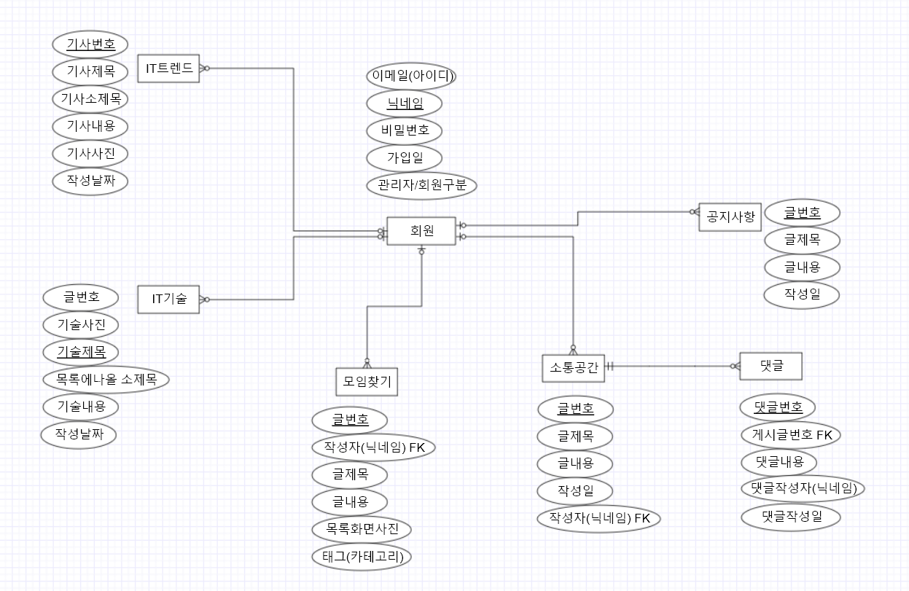
개념적설계

Slide 4
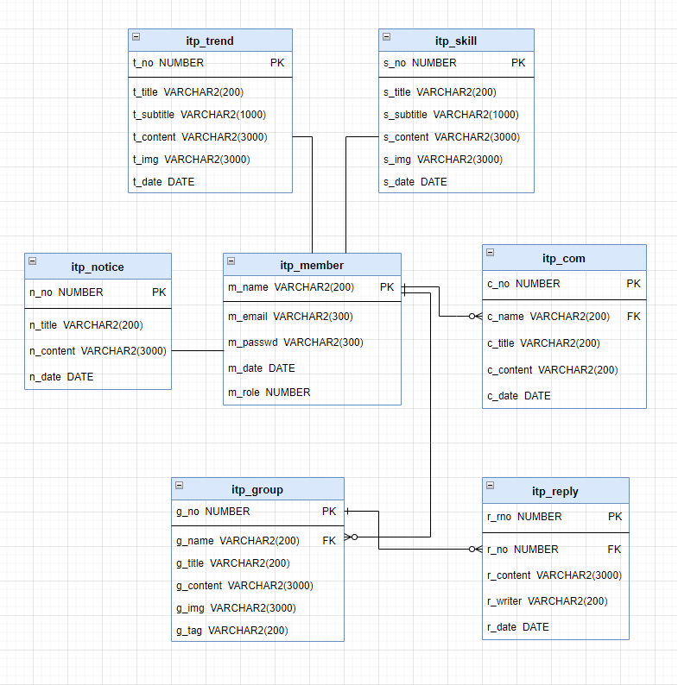
물리적설계

Slide 5
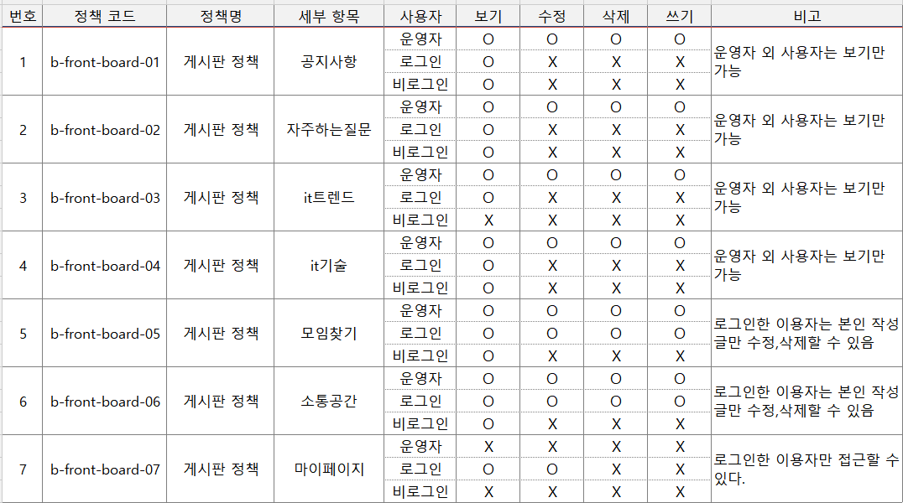
정책정의

Slide 6
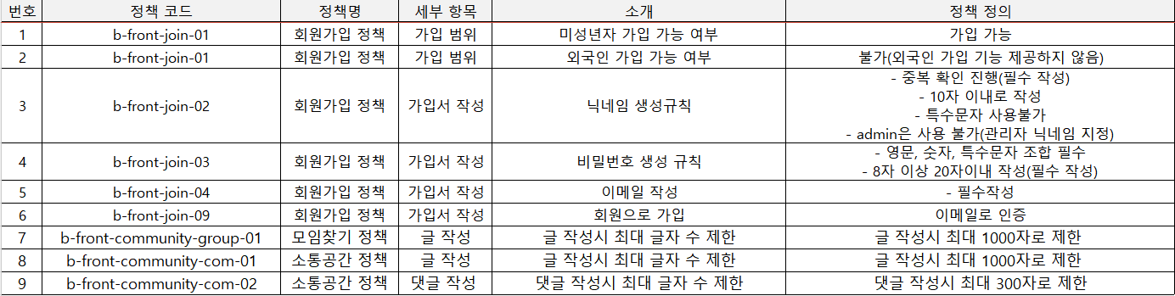
정책정의

